Slide 1
股関節 ～大腿骨を中心に～

Slide 2
確認

Slide 3
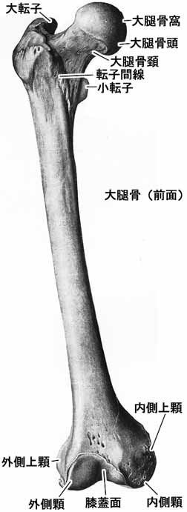
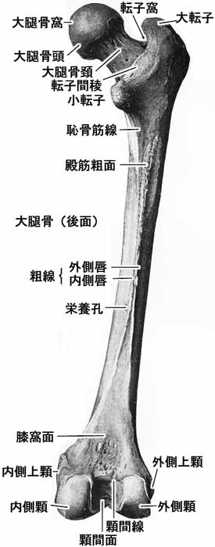
全体像

Slide 4
特徴
前捻角
頸体角
前捻

Slide 5
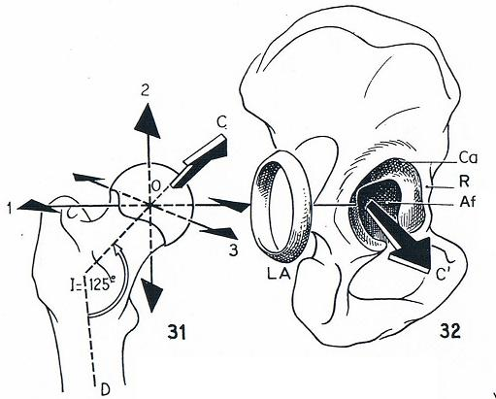
頸体角

Slide 6
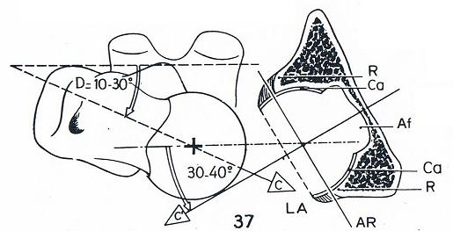
前捻角

Slide 7
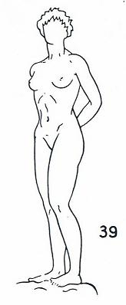
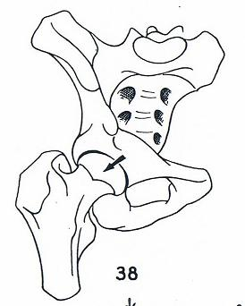
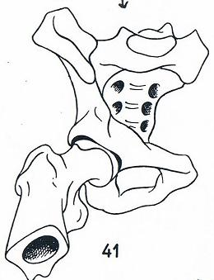
関節面の関係
屈曲約90度
軽度外転
軽度外旋

Slide 8
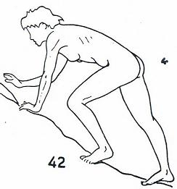
関節面の関係
4足歩行から2足歩行に移行したために股関節の不適合が生じた。
関節面の適合性を犠牲にし、2足歩行の有利性を獲得した。

Slide 9
股関節の本質
可動性
安定性

Slide 10
機能解剖

Slide 11
大腿骨の機能解剖
なぜ大腿骨頭が大腿骨幹から張り出すのか
大腿骨体はなぜ前捻するのか
前捻角はなぜ存在するのか
頸体角はなぜ存在するのか

Slide 12
大腿骨の機能解剖
なぜ大腿骨頭が大腿骨幹から張り出すのか
大腿骨体はなぜ前捻するのか
前捻角はなぜ存在するのか
頸体角はなぜ存在するのか

Slide 13
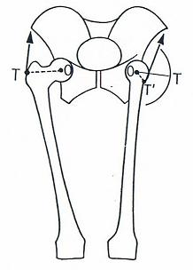
なぜ大腿骨頭が大腿骨幹から 張り出すのか

Slide 14
なぜ大腿骨頭が大腿骨幹から 張り出すのか
小・中殿筋の効率は、大腿骨頸部の長さによって左右される。もし、骨頭が骨幹の真上にあるなら、外転の全可動域は非常に増加するが、テコの腕ＯＴは、その力と同様に1/3だけ減少する。
頸部へのストレスを増し、外転可動域を減少させるが、骨盤の側方安定性にとって重要な中殿筋の効率を高めている。

Slide 15
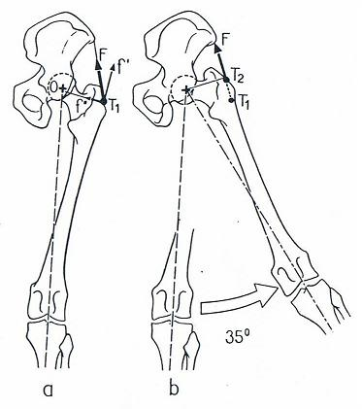
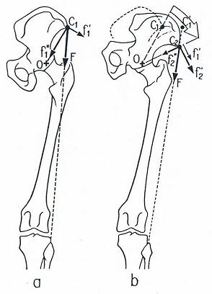
なぜ大腿骨頭が大腿骨幹から 張り出すのか

Slide 16
なぜ大腿骨頭が大腿骨幹から 張り出すのか
1)関節の中心に働くｆ“で関節の適合性を高める。
2)直角方向に働くｆ‘で外転を開始するときの有効成分を表している。次に外転の角度が増すとベクトルｆ“は減弱しｆ’が強くなる。それゆえ、中殿筋は関節面の適合を確実にするよりもむしろ次第に外転の効率を高めるようになる。

Slide 17
大腿骨の機能解剖
なぜ大腿骨頭が大腿骨幹から張り出すのか
大腿骨体はなぜ前捻するのか
前捻角はなぜ存在するのか
頸体角はなぜ存在するのか

Slide 18
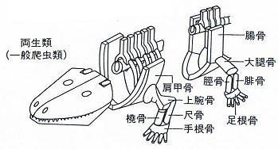
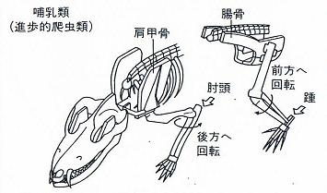
大腿骨体はなぜ前捻するのか

Slide 19
大腿骨体はなぜ前捻するのか
一般爬虫類
水平面での運動
天敵から逃げるため、移動スピードが必要
進歩的爬虫類
矢状面での運動

Slide 20
大腿骨体はなぜ前捻するのか

Slide 21
大腿骨体はなぜ前捻するのか
大腿骨体が前捻しているのは、進化の過程で移動の効率化が求められたから。
前捻することで足底が床につき、歩行に適することができるから。

Slide 22
大腿骨の機能解剖
なぜ大腿骨頭が大腿骨幹から張り出すのか
大腿骨体はなぜ前捻するのか
前捻角はなぜ存在するのか
頸体角はなぜ存在するのか

Slide 23
前捻角はなぜ存在するのか

Slide 24
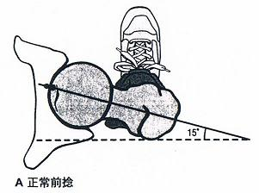
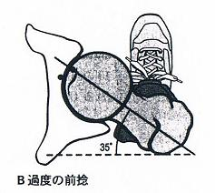
前捻角はなぜ存在するのか

Slide 25
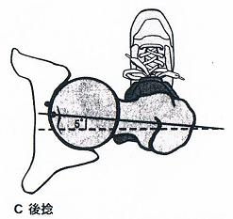
前捻角はなぜ存在するのか

Slide 26
前捻角はなぜ存在するのか
もし前捻角が40°まで増し、大腿骨頭がより前方へ向くなら、骨頭は前方脱臼を起こしやすい。

Slide 27
大腿骨の機能解剖
なぜ大腿骨頭が大腿骨幹から張り出すのか
大腿骨体はなぜ前捻するのか
前捻角はなぜ存在するのか
頸体角はなぜ存在するのか

Slide 28
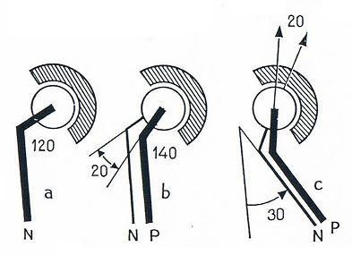
頸体角はなぜ存在するのか

Slide 29
頸体角はなぜ存在するのか
もし頸体角が140°まで増した場合、内転に際して、通常の場合に比べ、すでに20°内転している。故に頸体角が増加すると、股関節内転による脱臼のリスクが上がる。
もし頸体角が90°まで減少した場合、脱臼のリスクは減少するが、頸部への力学的ストレスが増加し、可動域は減少する。

Slide 30
まとめ
大腿骨体前捻
⇒移動効率上昇。足底を床につけ、歩行に適するため。
前捻角
⇒90°に近付くと、股関節の前方脱臼に繋がる。
頸体角
⇒180°に近付くとＲＯＭは増加するが、中殿筋 が働きにくくなり、安定性がなくなる。90°に近付くとＲＯＭが減少し、頸部へのストレスが増える。
大腿骨頭が大腿骨幹から張り出す
⇒殿筋の効率が頸部の長さによって決まるから。

Slide 31
骨だけ見たら、 いかに運動性を有利にしているかわかる。 では、安定性に関しては どうだろうか。

Slide 32
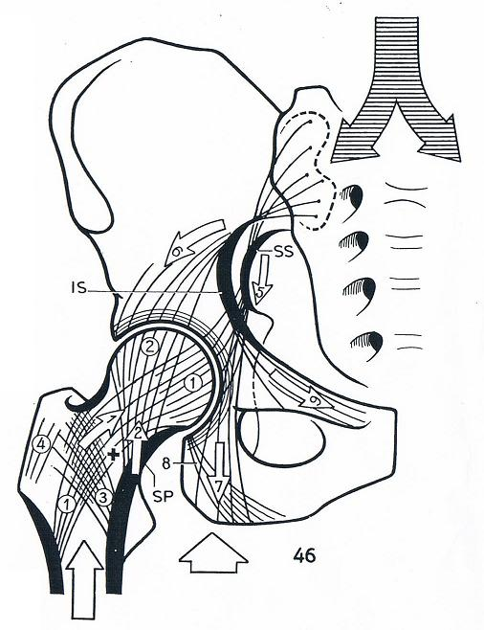
大腿骨頸部へのストレスに対して
大腿骨頭基部の骨折を防ぐために、大腿骨上端は、独特の構造を呈する。
海綿骨の層が力線に一致して2系統の骨梁として配列されている。
骨盤も大腿骨に対応し、体重を上手く分散できるような骨梁となっている。
①弓状束骨梁
②支持束骨梁

Slide 33
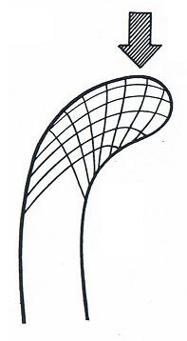
大腿骨頸部へのストレスに対して
ＣＵＬＭＡＮＮのテスト
棒に負荷をかけ、曲げる。剪断力に一致した弓状束骨梁に相当する斜めの群と、凹面にあり圧縮力に一致する支持束骨梁の相当する重要な群を実験的に示した。

Slide 34
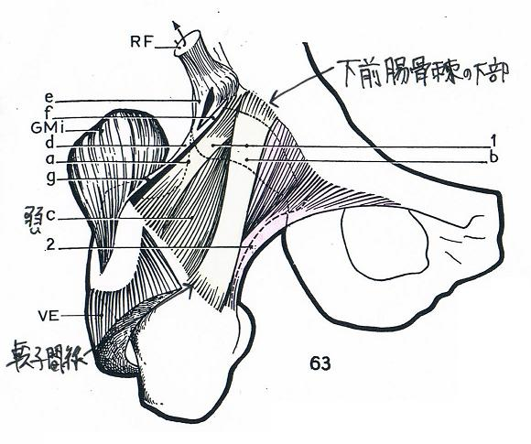
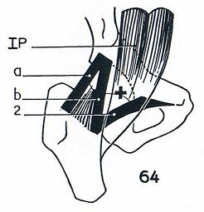
股関節の靭帯（前面）
腸骨大腿靭帯
下前腸骨棘の下部
↓
転子間線の全長
恥骨大腿靭帯
腸恥隆起の前面内側
↓
転子窩の前面外側

Slide 35
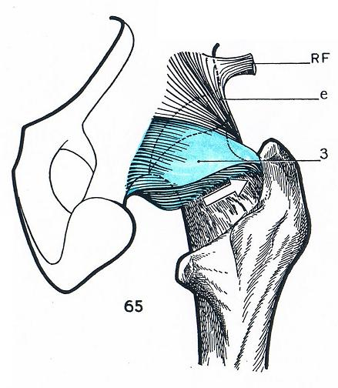
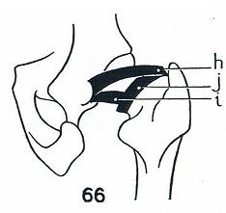
股関節の靭帯（後面）
坐骨大腿靭帯
寛骨臼縁、寛骨臼唇後面
↓
大転子内側

